Slide 1
Đây là kiểu dữ liệu gì?
15 + 5 = 20
☞
Dữ liệu kiểu số
Chao cac ban
☞
Dữ liệu kiểu chữ
Trong NNLT Pascal có xử lí được các kiểu dữ liệu này không?

Slide 2
Tiết 7: Bài 3:
CHƯƠNG TRÌNH MÁY TÍNH VÀ DỮ LIỆU
1. Dữ liệu và kiểu dữ liệu
2. Các phép toán với dữ liệu kiểu số
3. Các phép so sánh
4. Giao tiếp người – máy tính

Slide 3
1. Dữ liệu và kiểu dữ liệu:
Ví du1: Sgk/19
Các kiểu dữ liệu quen thuộc:
Các kiểu dữ liệu khác nhau thường được xử lí theo các cách khác nhau?
Ngôn ngữ lập trình định nghĩa sẵn một số kiểu dữ liệu cơ bản nào?
5+6=?
5+x=?

Slide 4

1. Dữ liệu và kiểu dữ liệu:
Ví du1: Sgk/19
Một số kiểu dữ liệu thường dùng nhất:
?Trong các ví dụ sau hãy tìm ví dụ tương ứng với các kiểu dữ liệu trên
Số nguyên (Integer):
Số thực (real):
Kí tự (char):
Xâu kí tự (string):
- Kiểu logic(Boolean)
Vd: Chiều cao: 1.5, Điểm TB: 7.3
Vd: ‘nam’; ‘lop8a’; ’10/11/2016’
Vd: Số học sinh: 28, số sách 103
Là 1 chữ, số hay kí hiệu đặc biệt

Slide 5
Tên kiểu | Phạm vi giá trị
Byte | Các số nguyên từ 0 đến 255
Integer | Số nguyên trong khoảng từ: -32768 đến 32767
Real | Số thực trong khoảng từ: 2.9 x 10⁻³⁹ đến 1.7 x 10³⁸ và số 0
Char | Một kí tự trong bảng chữ cái
String | Xâu kí tự tối đa gồm 255 kí tự

Slide 6
1. Dữ liệu và kiểu dữ liệu:
Ví dụ 2: Sgk/20 (Bảng 1)
Tên kiểu | Phạm vi giá trị
Byte | Các số nguyên từ 0 đến 255
Integer | Số nguyên trong khoảng từ: -32768 đến 32767
Real | Số thực trong khoảng từ: 2.9 x 10⁻³⁹ đến 1.7 x 10³⁸ và số 0
Char | Một kí tự trong bảng chữ cái
String | Xâu kí tự tối đa gồm 255 kí tự
* Lưu ý: Trong Pascal, để cho chương trình dịch hiểu dãy chữ số là kiểu xâu. Ta phải đặt dãy số đó trong cặp dấu nháy đơn. Ví dụ: ‘1’; ‘23623’;

Slide 7
1. Dữ liệu và kiểu dữ liệu:
Em hãy hoàn thành bài tập sau: Điền dấu x vào ô lựa chọn
STT | Dữ liệu | Integer (số nguyên) | Real (số thực) | Char (kí tự) | String (Xâu kí tự)
1 | 24231
2 | ‘54231’
3 | 142.34
4 | 8.0
5 | - 346
6 | A
7 | ‘1/10/2008’
8 | ‘Lop 8/4’
x
x
x
x
x
x
x
x

Slide 8

Ở toán học, em thường gặp những phép toán nào?
Trong NNLT có thể thực hiện các phép toán số học không?

Slide 9
2. Các phép toán với dữ liệu kiểu số

Slide 10
2. Các phép toán với dữ liệu kiểu số:
Các kí hiệu của phép toán số học được sử dụng trong NNLT Pascal:
Kí hiệu | Phép toán | Kiểu dữ liệu
+ | Cộng | Số nguyên, số thực
- | trừ | Số nguyên, số thực
* | Nhân | Số nguyên, số thực
/ | Chia | Số nguyên, số thực
div | Chia lấy phần nguyên | Số nguyên
mod | Chia lấy phần dư | Số nguyên

Slide 12


VÝ dô 1:
7 mod 3 =
1
7 div 3 =
2
-5 Mod 3 =
-2
-5 Div 3 =
-1
VÝ dô 2:
C¸ch viÕt biÓu thøc sè häc trong Pascal
Trong to¸n häc | Trong Pascal
15a – 30b + 12
15*a - 30*b + 12
(X² + 2X +5) - 4XY
(X*X + 2*X + 5) – 4*X*Y
(X+5)/(a+3) – y/(b+5)*(X+2)*(X+2)

Slide 13
2. Các phép toán với dữ liệu kiểu số:
Thảo luận nhóm, lớp chia thành 4 nhóm. Mỗi nhóm thực hiện 1 câu theo chọn ô chữ, thời gian 1 phút.
Chuyển đổi biểu thức toán học sang biểu thức pascal sau?
1
2
1.
2.
3
4
3.
4.
5
5.

Slide 14
2. Các phép toán với dữ liệu kiểu số:
1.
(x+5)/(a+3)-x/(a*a+1)
2.
(a*a+b)*(1+c)*(1+c) *(1+c)
3.
a*x*x*x+b*x+c
4.
((a+b)*(c-d)+6)/3-a
5.
1/x-a/5*(b*b+2)

Slide 15
2. Các phép toán với dữ liệu kiểu số:
?Quy tắc tính biểu thức số học như thế nào
Chú ý: khi viết các biểu thức số học trong ngôn ngữ Pascal:
Trong ngôn ngữ lập trình chỉ được sử dụng dấu ngoặc tròn ( )

Slide 16
BÀI TẬP
Bài 1. Để tính thương 2 số a,b chẵn: t=a/b, hãy lựa kiểu dữ liệu thích hợp cho t,a,b?
a, b: kiểu Integer;
T: kiểu real;

Slide 17
BÀI TẬP
Bài 2. Bốn bạn đưa ra kết quả của các phép chia hai số nguyên 14 và 5? Hãy chọn kết quả đúng?
A. 14/5=2; 14 div 5=2; 14 mod 5=4
B. 14/5=2.8; 14 div 5=2; 14 mod 5=4
C. 14/5=2.8; 14 div 5=4; 14 mod 5=2
D. 14/5=3; 14 div 5=2; 14 mod 5=4

Slide 18
BÀI TẬP
Bài 3.Chuyển biểu thức pascal sang biểu thức toán học?
A. a*x*x*x+b*x*x+c*x+d
B. 1/(1+x)*(1+x)-2/(x*x+1)

Slide 20
Bai 4: Thực hiện các phép tính sau bằng các phép toán Pascal:
a) 7 chia 2 bằng 3 dư 1
=> 7 div 2 = 3
7 mod 2 = 1
b) 17 chia 5 bằng 3 dư 2
=> 17 div 5 = 3
17 mod 5 = 2

Slide 21
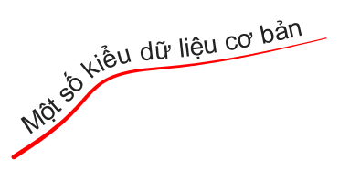

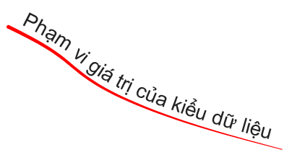

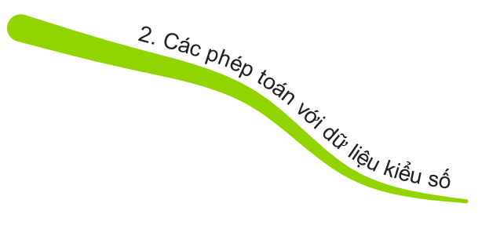
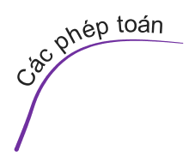


Slide 22
HƯỚNG DẪN VỀ NHÀ:
-Nắm vững nội dung đã học:
-Làm các bài tập 1, 2, 3, 4, 5 Sgk/26
-Đọc trước mục 3, 4 của bài “Chương trình máy tính và dữ liệu”

Slide 23

Tiết học kết thúc
Cảm ơn sự tham dự của giáo viên và học sinh.

Slide 25

BÀI 3./ CHƯƠNG TRÌNH MÁY TÍNH VÀ DỮ LIỆU
3./ CÁC PHÉP SO SÁNH
Kí hiệu trong toán học
Kí hiệu | Phép so sánh | Ví dụ
= | Bằng | 5 = 5
< | Nhỏ hơn | 3 < 5
> | Lớn hơn | 9 > 6
≠ | Khác | 6 ≠ 5
≤ | Nhỏ hơn hoặc bằng | 5 ≤ 6
≥ | Lớn hơn hoặc bằng | 9 ≥ 6
Kết quả của phép so sánh chỉ có thể là ĐÚNG hoặc SAI

Slide 26
BÀI 3./ CHƯƠNG TRÌNH MÁY TÍNH VÀ DỮ LIỆU
3./ CÁC PHÉP SO SÁNH
Khi viết chương trình, để so sánh dữ liệu (số, biểu thức, …) ta sử dụng các kí hiệu do ngôn ngữ lập trình quy định.
Kí hiệu trong ngôn ngữ Pascal
Kí hiệu trong Pascal | Phép so sánh | Ví dụ
= | Bằng | 5=5
< | Nhỏ hơn | 4<5
> | Lớn hơn | 8>6
<> | Khác | 5<>4
<= | Nhỏ hơn hoặc bằng | 5<=6
>= | Lớn hơn hoặc bằng | 8>=7

Slide 27
BÀI 3./ CHƯƠNG TRÌNH MÁY TÍNH VÀ DỮ LIỆU
4./ GIAO TIẾP NGƯỜI – MÁY TÍNH
a./ Thông báo kết quả tính toán
Thông báo kết quả tính toán là gì?
Là yêu cầu đầu tiên đối với mọi chương trình

Slide 28
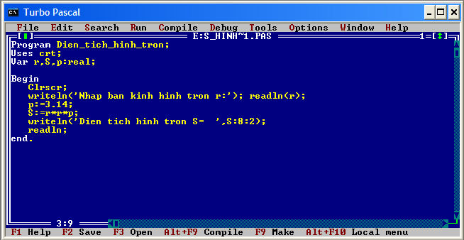

BÀI 3./ CHƯƠNG TRÌNH MÁY TÍNH VÀ DỮ LIỆU
Ví dụ:

Slide 29
BÀI 3./ CHƯƠNG TRÌNH MÁY TÍNH VÀ DỮ LIỆU
GIAO TIẾP NGƯỜI – MÁY TÍNH
b. Nhập dữ liệu
Nhập dữ liệu là gì?
Một trong những tương tác thường gặp là chương trình yêu cầu nhập dữ liệu.
Chương trình sẽ tạm ngừng để chờ người dùng “ nhập dữ liệu “ từ bàn phím.
Chương trình hoạt động tiếp theo tùy thuộc vào dữ liệu được nhập vào.

Slide 30

Ví dụ:
BÀI 3./ CHƯƠNG TRÌNH MÁY TÍNH VÀ DỮ LIỆU

Slide 31

BÀI 3./ CHƯƠNG TRÌNH MÁY TÍNH VÀ DỮ LIỆU
4./ GIAO TIẾP NGƯỜI – MÁY TÍNH
c./ Tạm dừng chương trình
Tạm ngừng chương trình có bao nhiêu chế độ? Kể ra?
Tạm ngừng trong một khoảng thời gian nhất định.
Tạm ngừng cho đến khi người dùng nhấn phím.

Slide 32
BÀI 3./ CHƯƠNG TRÌNH MÁY TÍNH VÀ DỮ LIỆU
4./ GIAO TIẾP NGƯỜI – MÁY TÍNH
d./ Hộp thoại
Chức năng của hộp thoại như thế nào?
Hộp thọai được sử dụng như một công cho việc giao tiếp người-máy tính trong khi chạy chương trình

Slide 33
BÀI 3./ CHƯƠNG TRÌNH MÁY TÍNH VÀ DỮ LIỆU
GHI NHỚ
Các ngôn ngữ lập trình thường phân chia dữ liệu cần xử lí theo các kiểu khác nhau, với các phép toán có thể thực hiện trên từng kiểu dữ liệu đó.
Quá trình trao đổi dữ liệu hai chiều giữa người và máy tính khi chương trình hoạt động thường được gọi là giao tiếp hoặc tương tác người máy.

Slide 34
Bài tập
Bài 1: Viết các biểu thức Toán học sang biểu thức Pascal:
Trong toán học | Trong Pascal
a) 5x³ + 2 x² - 8x + 15
5*x*x*x + 2*x*x - 8*x +15
b) b² - 4ac
b*b – 4*a*c
(x+y)/(x-y)
((a + c)*h – 7*d)/2*b

Slide 35
Bài 2: Viết các biểu thức Toán học sang biểu thức Pascal:
Trong toán học | Trong Pascal
a) 2a + 3b + 1
2*a + 3*b + 1
b) (x² + 2x +5) – 4xy
(x*x + 2*x + 5) – 4*x*y
(x+5)/(a+3) – y/(b+5)*(x+2)*(x+2)

Slide 36
Bai 3: Thực hiện các phép tính sau bằng các phép toán Pascal:
a) 7 chia 2 bằng 3 dư 1
=> 7 div 2 = 3
7 mod 2 = 1
b) 17 chia 5 bằng 3 dư 2
=> 17 div 5 = 3
17 mod 5 = 2

Slide 37
HƯỚNG DẪN VỀ NHÀ:
-Nắm vững nội dung đã học:
-Làm các bài tập 1, 2, 3, 4, 5, 6, 7 Sgk/26
-Đọc trước bài thực hành 2 “Viết Chương trình để tính toán”

Slide 38
Tiết học kết thúc
Cảm ơn sự tham dự của giáo viên và học sinh.

